Slide 1

Курсовой проект на тему: “Разработка БД для гостиницы”
Выполнил: Габибулаев Б.Ш. (ИУ8-31)
Руководитель КП: Бородин А.А.

Slide 2
Цели работы:
Создать БД для гостиницы
Разработать графическое приложение для работы с БД
Добавить возможность добавления и удаления записей
Добавить возможность просмотра данных

Slide 3
Основные понятия
База данных - представленная в объективной форме совокупность самостоятельных материалов, систематизированных таким образом, чтобы эти материалы могли быть найдены и обработаны с помощью электронной вычислительной машины.
Графическое приложение (англ. graphical user interface, GUI) — разновидность пользовательского интерфейса, в котором элементы интерфейса (меню, кнопки, значки, списки и т. п.), представленные пользователю на дисплее, исполнены в виде графических изображений.

Slide 4



Инструменты для выполнения работы:
1)QT
2)RazorSql
3)MySQL

Slide 5
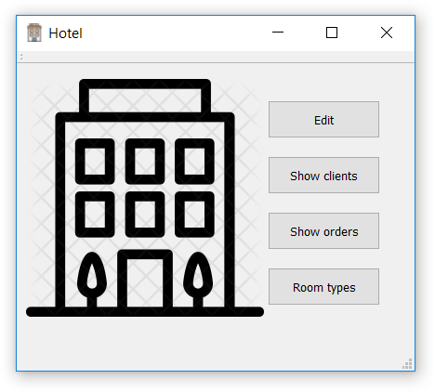
Главное окно
Переход к редактированию БД
Вывод таблицы клиентов
Вывод таблицы заказов
Вывод комнат (видов)

Slide 6
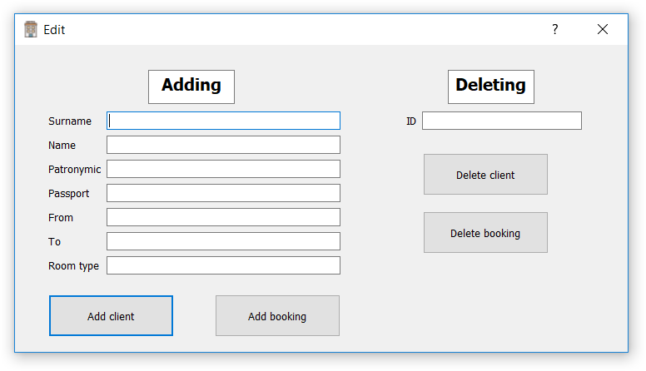
Окно редактирования
Удаление клиента
Удаление брони
Добавление клиента
Добавление брони

Slide 7
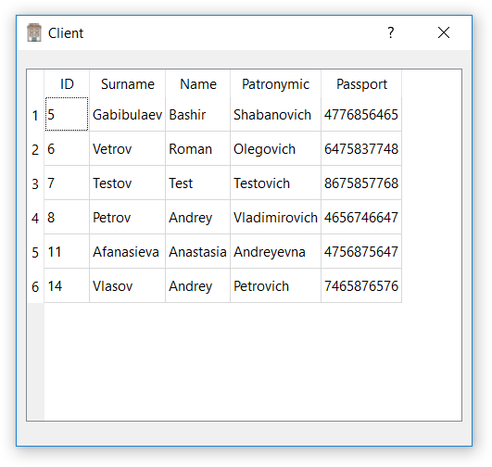
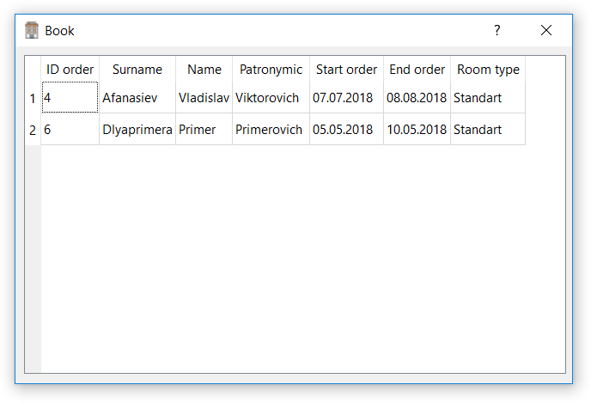
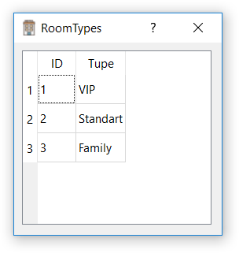
Вывод таблиц

Slide 8


Slide 9
Перспективы развития приложения
1) Добавление различных аккаунтов (с разным уровнем доступа)
2) Создание мобильного приложения для клиентов
3) Добавить карту с местоположение отеля

Slide 10
Итог:
1)Изучены основы работы с базами данных
2)Разработано графическое приложение
3)БД связано с графическим приложением

